Slide 1
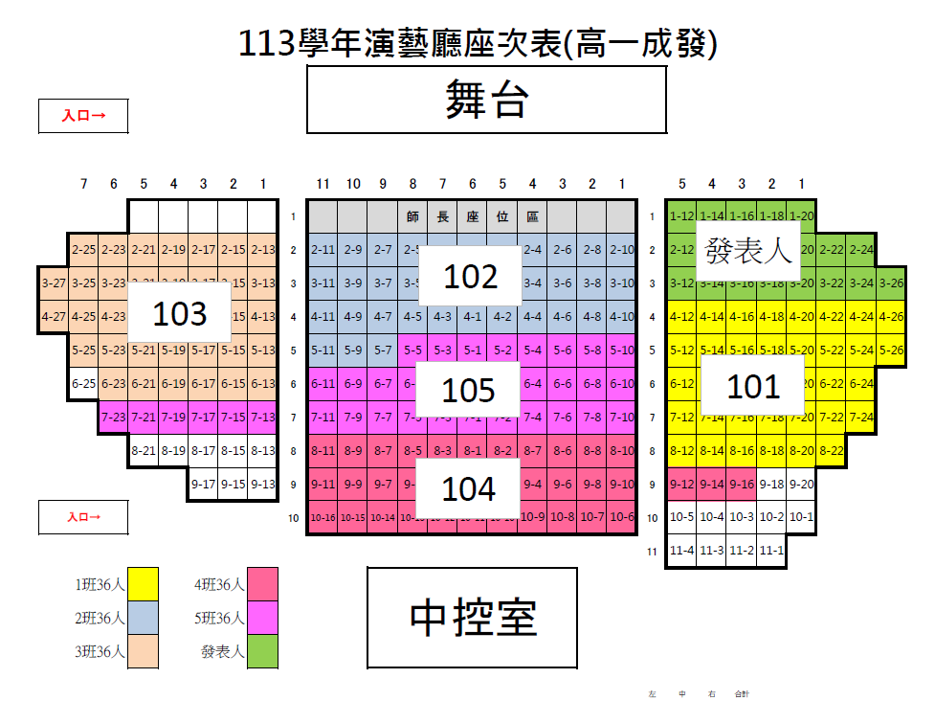

Slide 2
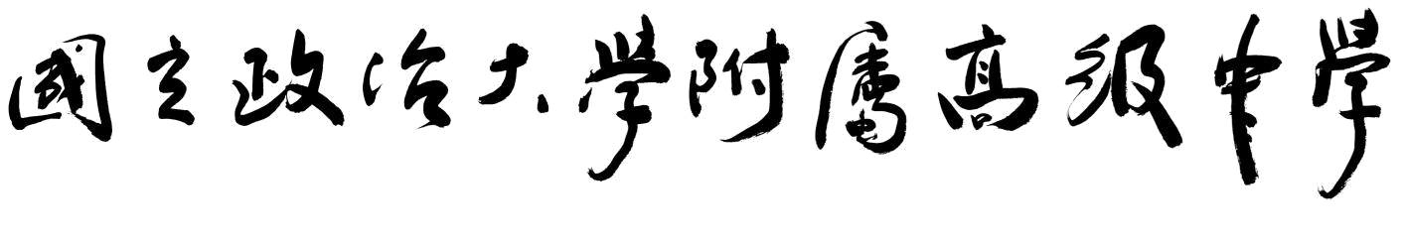

113-2高一自主學習課程
成果發表會

Slide 3
上半場
103潘明祈—數學不只數字：數據分析與
資訊科技之結合運用
104蔡禕珅—舞文弄墨－國寶初認識
105陳采昕—貓咪的骨骼及肌肉
101王韋淇—IELTS雅思模擬考5級分
104曾豊喆.黃元凱.戴永元
—英文單字練習程式設計
104林歆恩—自主學習成果發表
101游程澤.黃子潔.鄭曼音/105牟芝鋆.劉養生
—政大USR：走入社區看見文山

Slide 4
下半場
10424徐梓超—常被誤會的歷史人物
101陳亮妤/105李姵誼
—成長環境與殺人行為之間的關聯性
101林苡馨—《我是一個正常人嗎？》
自主學習閱讀心得報告
104卜睿霖—速解魔方的三觀
102余宣彤—五子棋PVP開發計畫
103詹念婕—自主性修復材料
101詹詠絜—筆尖下的奇想
103杜昱叡—Discord Bot一隻北極企鵝

Slide 5
期末提醒事項(詳閱06/06圖書館資料)
6/25溫書；平台填寫截止
7/01請至平台確認是否需要補交或修改
暑假仍請留意校網公告
114-1選課時程(暫)
8/01 | 公告選課事宜暨課程大綱
8/01-10 | 申請自主學習
8/15 | 公告申請自主學習通過名單
8/21 | 選課測試
8/22-26 | 選課
9/01 | 公告選課結果

